Slide 1
Операционные системы
Шаталов Павел Сергеевич
shatalovp@gmail.com

Slide 2
Цели курса
Познакомиться с ключевыми понятиями ОС
Получить практические навыки
Познакомиться с наиболее популярными ОС

Slide 3
Основные темы курса
История появления ОС
Системные вызовы, ядро
Процессы и потоки
Критические секции, механизмы синхронизации
Планирование процессов
Управление памятью
Файловые системы

Slide 4
Источники
Видео лекции Алексея Брагина (канал на Youtube)
Э. Таненбаум «Современные операционные системы»
Олифер «Сетевые операционные системы»
М. Русинович «Внутреннее устройство Windows»
А. Робачевский «Операционная система Unix»
R. Love «Ядро Linux»
Google в помощь

Slide 5



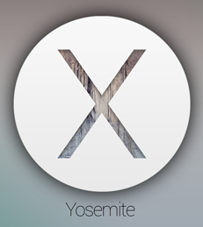




ОС общего назначения

Slide 6

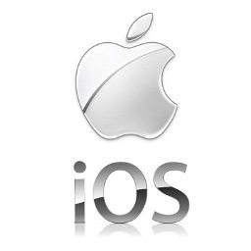

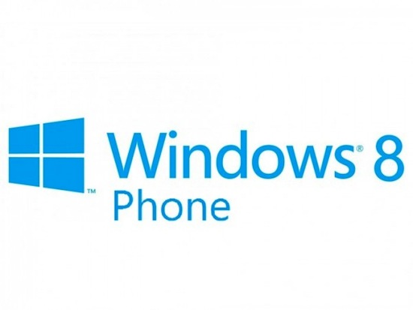
Мобильные ОС

Slide 7




ОС реального времени

Slide 8
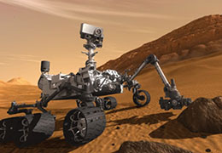
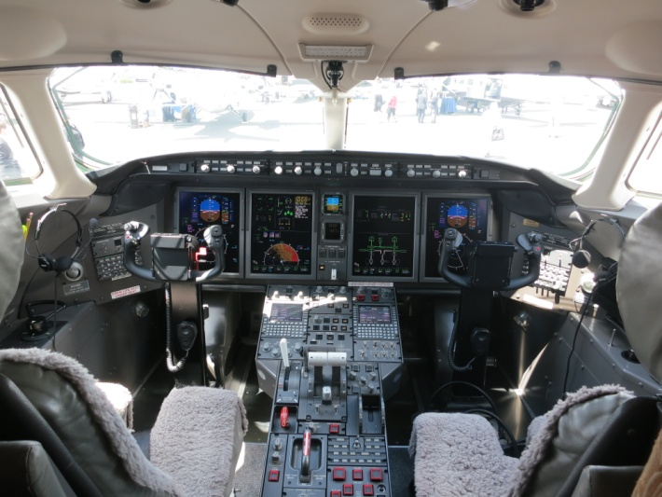
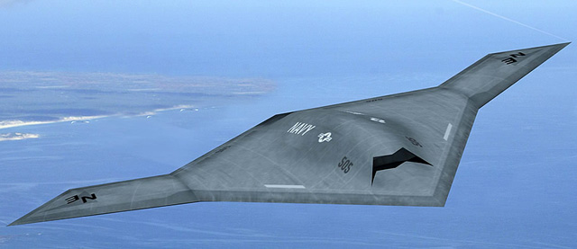
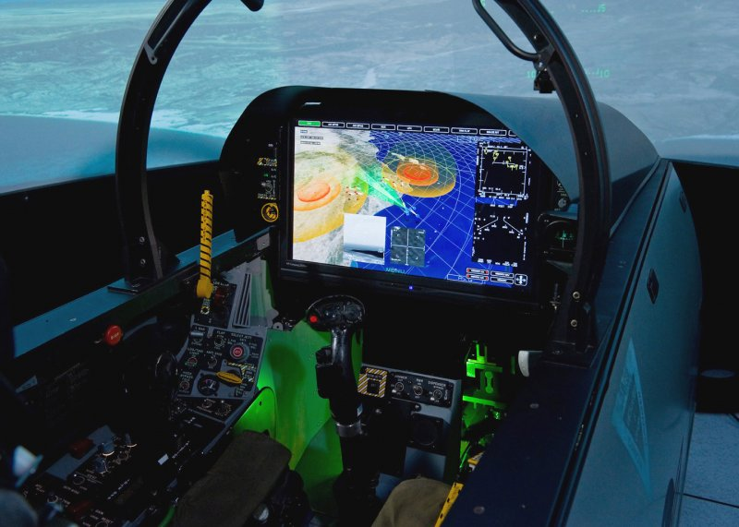
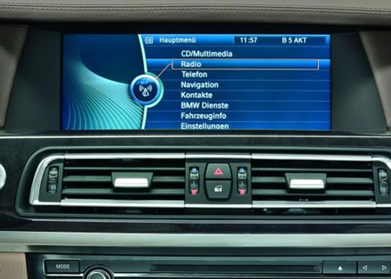
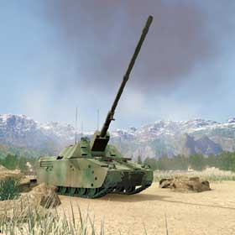
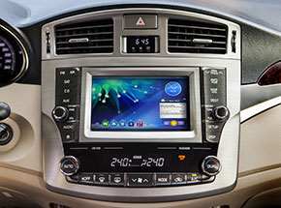
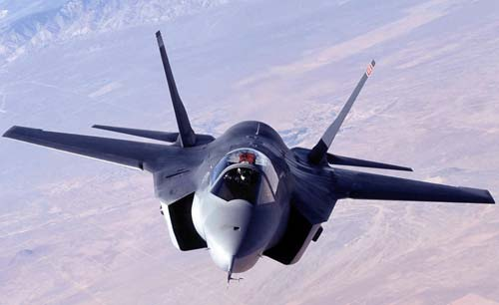
Применение ОСРВ

Slide 9
Использование ОС для автоматизации тех. процессов
Windows: Simatic WinCC + STEP7 (Siemens), EllipseE3
Linux: openSCADA, SCADABR, EnergoSCADA ….
ОСРВ: QNX (SCADA – RealFlex, RTWin), FreeRTOS, WindowCE

Slide 10
Где может пригодиться знание ОС
Системное администрирование
Разработка софта
Вирусный анализ, реверс-инжиниринг
Написание стабильных приложений под мобильные устройства
Автоматизация технологический процессов
Разработка софта для встраиваемых систем
Создание собственной ОС

